Slide 1
Проживаем самоизоляцию без стресса Рекомендации для родителей учеников 2 - 4классов
Подготовила: педагог-психолог высшей категории Сорока Наталья Анатольевна АНО СОШ «Ор Авнер»

Slide 2
Здравствуйте, уважаемые родители! Ситуация вокруг самоизоляции стала большим испытанием для всех. Некоторые взрослые люди переживают её остро. Стоит ли говорить, что детям ещё сложнее. Это связано с тем, что любая нестандартная ситуация требует мобилизации всех адаптационных возможностей. А у детей они сформированы недостаточно. Причём стресс проявляется в нескольких сферах: физической (на уровне организма), психологической (на уровне психики), социальной (на уровне контактов с окружающими).

Slide 3
Основное напряжение у детей и взрослых связано с тем, что достаточно резко изменился привычный уклад и ритм жизни. Дети особенно нуждаются в стабильности, чтобы чувствовать себя уверенно и нормально развиваться. Чтобы помочь нашим деткам прожить непростые времена без сильного стресса важно постараться вернуть, по-возможности, привычные правила, традиции, ритуалы. Вместе с тем, привнести необходимые изменения, чтобы тренировать свои адаптационные возможности и возможности ваших детей.

Slide 4
Вот несколько простых рекомендаций, которые могут помочь:
Спокойствие, только спокойствие! Старайтесь сохранять своё самообладание. Вы волнуетесь, а ребёнок волнуется ещё больше.
Одну минуточку….В любой непонятной ситуации не старайтесь дать ответ или незамедлительно действовать. Скажите себе (и окружающим): «Мне нужна минута подумать».Возьмите паузу, подумайте или переключитесь на что-нибудь. А потом вернитесь и обдумайте ещё раз.

Slide 5
Режим – это важно! Вместе с ребёнком определите и где-то обозначьте (напишите) режим дня и последовательность действий. Особое внимание следует уделить тому, чтобы он вовремя ложился спать и вставал. А так же чтобы чередовался характер занятий: активное и пассивное. Важно делать динамические паузы.

Slide 6
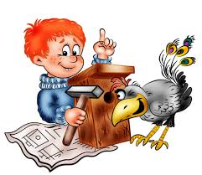
Привлекайте ребёнка к домашней работе. Это поможет ему переключиться и снять эмоциональное напряжение. Эмоциональной разрядке так же способствует рисование, лепка, беседа, хобби и т.д.

Slide 7
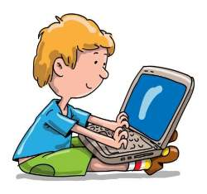
Позитив ньюз.
Проследите за тем, что смотрит ваш ребёнок по ТВ или в интернете. Объявите мораторий на страшилки, боевики, триллеры и т.д.Эмоционально все итак напряжены, а эти жанры только добавляют беспокойства. Старайтесь не обсуждать при ребёнке «взрослые» новости и проблемы. Посмотрите советский детский фильм. У вас могут появиться общие темы для беседы

Slide 8
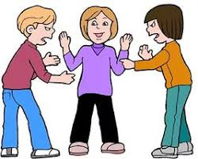
Право на выражение эмоций. С понимание отнеситесь к проявлению эмоций детей, особенно негативных. У ребёнка есть право на слёзы, раздражение, тревогу. Впрочем как у вас. Просто обнимите его, дайте возможность почувствовать что вы слышите, понимаете и принимаете ребёнка. В этом и есть психологическая поддержка.

Slide 9
Родители - тоже люди.
Старайтесь каждый день или в два дня раз найти время и место, чтобы побыть наедине с собой. Для этого и нужен распорядок дня. Дайте себе возможность 15-20 минут почитать, принять ванну, просто прилечь, послушать музыку. Хорошо, если возможность уединиться ненадолго у каждого члена семьи.

Slide 10
Всё проходит, пойдёт и это! Мы встретимся снова с вами и нашими учениками для новых побед и успехов! Готовы принять ваши предложения и пожелания. Обращайтесь за индивидуальными консультациями. Будем рады вам помочь! Спасибо за внимание!

